Slide 1
Хирургическая патология мелких домашних и экзотических животных
Сидельников Александр Игоревич, доцент кафедры физиологии, хирургии и акушерства

Slide 2
План:
1. Введение
2. Фиксация животных
3. Обезболивание
4. Способы общей анестезии животных
5. Разъединение тканей
6. Соединение тканей. Швы
7. Десмургия

Slide 3
Ветеринарная хирургия – наука, изучающая хирургические заболевания, способы их профилактики и лечения животных.
Оперативная хирургия изучает топографическую анатомию, правила и способы оперативных вмешательств.
Общая хирургия изучает основы хирургических заболеваний, являющихся общими для всех видов тканей или отдельных их групп.
Частная хирургия изучает хирургические заболевания отдельных областей и органов тела животного. Имеет два самостоятельных курса: офтальмология и ортопедия.

Slide 4
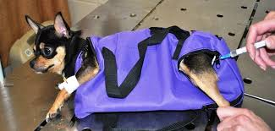
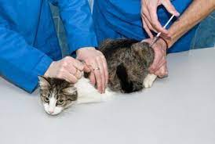
Фиксация животных – укрепление всего тела животного или отдельных частей его в определенном положении для обеспечения безопасности человека при обследовании и оказании ветеринарной помощи животным, а также при уходе за ними.

Slide 5
Цели фиксации
1. Придать животному такое положение, чтобы хирург и его помощники имели свободный подход к операционному полю.
2. Ограничить защитные движения животного.
3. Обеспечить безопасность хирург и его помощника (избежать ушибов, укусов и т. д.)
4. Предупредить нанесение травм самому животному.
5. Обеспечить соблюдение правил асептики и антисептики.
6. Обеспечить рациональный оперативный доступ и обеспечить радикальный оперативный прием - фиксация должна быть мобильной.

Slide 6
Общие принципы фиксации животных
Фиксация животных должна быть для них максимально безопасной
Фиксация животных должна быть максимально безопасна для медицинского и вспомогательного персонала
При фиксации животного не должно быть затруднено дыхание пациента
Фиксация должна быть настолько крепкой, чтобы у животного не было не только возможности, но даже желания вырваться

Slide 7
Общие принципы фиксации животных
При фиксации должен быть обеспечен наиболее удобный доступ к зоне хирургических манипуляций
В фиксации должно участвовать столько человек, сколько необходимо для соблюдения правил по технике безопасности
Все приспособления для фиксации должны быть проверены на работоспособность и сохранность заранее
Дезинфекция приспособлений для фиксации животных должна проводиться регулярно

Slide 8
Виды фиксации животных
Механическая – использование специальных приспособлений (клеток, сумок, привязи, намордников и пр.) или физической силы человека для ограничения движений животного
Медикаментозная (фармакологическая) – применение медикаментов (нейролептиков, транквилизаторов, миорелаксантов) для уменьшения или полного прекращения возможности пациента к сопротивлению
Лучшая фиксация животного – это его хозяин.

Slide 9
Важно!
Фиксируйте пациента всегда спокойно и ласково
Никогда не бойтесь своего пациента
Не суетитесь при фиксации, делайте все движения четко и слаженно
Прежде чем фиксировать животное, точно объясните каждому его роль и функции. Особенно владельцу животного
Отпускать животное после манипуляции необходимо четко, одновременно по команде
Берегите руки, никогда не держите руки, а тем более лицо близко к когтям и зубам животного
В случае, если животное начало освобождаться от фиксации, предупредите об этом своевременно других людей, участвующих в фиксации

Slide 10
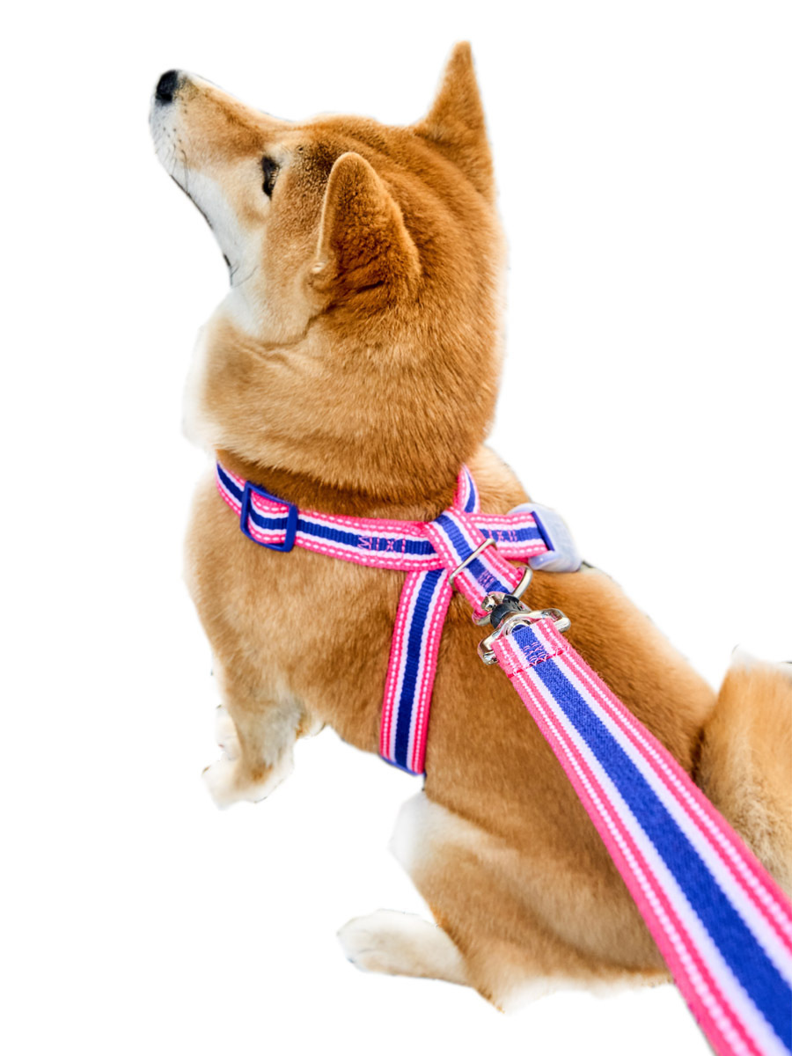
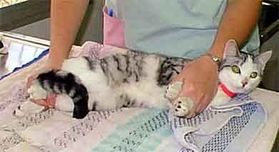
Фиксация спокойных животных

Slide 11
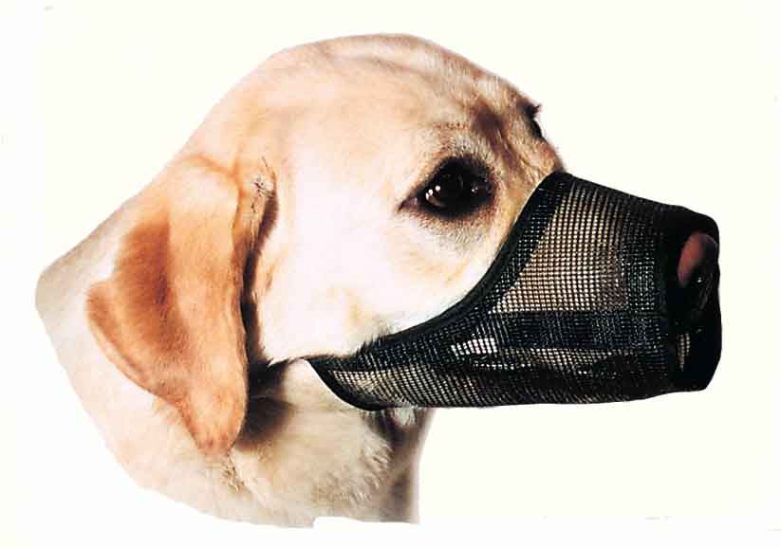
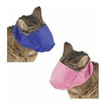
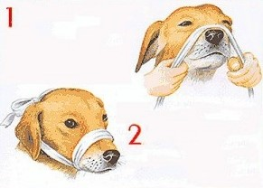
Фиксация возбуждённых животных

Slide 12
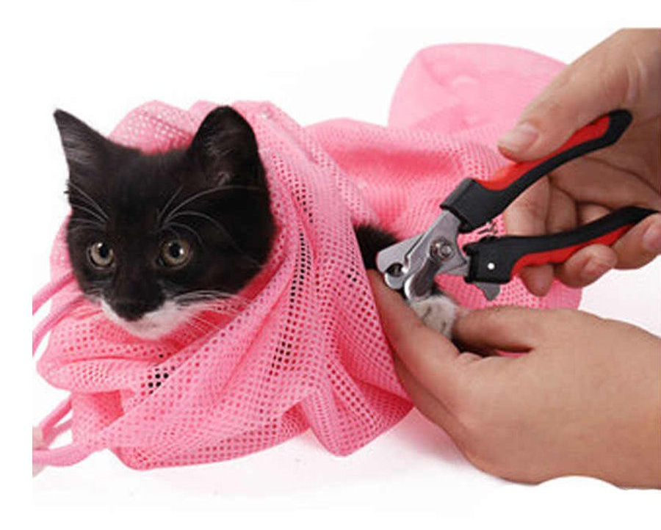
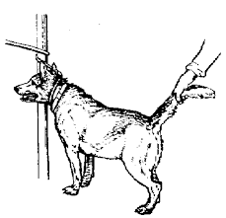
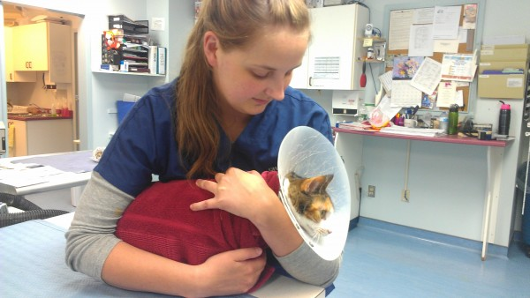
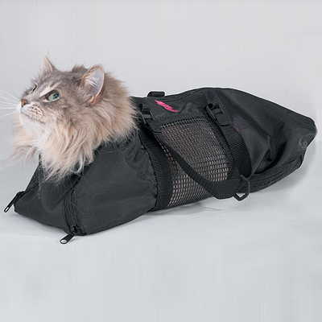
Фиксация агрессивных животных
Минимум 2 человека

Slide 13
Осложнения при фиксации животных
Раны
Переломы и трещины
Сотрясение мозга
Смещение внутренних органов
Сдавливание нервов

Slide 14
Седация
Седацией называют состояние подавления сознания вплоть до медикаментозного сна в ответ на введение лекарственных препаратов.
Необходимость седации
Доля стресса, которую может испытать животное при обследовании, несоизмеримо выше опасности седативных препаратов.
Осложнения
Риск осложнений минимален – животное во время всей процедуры находится под наблюдением. Врач в обязательном порядке контролирует температуру тела, частоту и качество пульса, в некоторых ситуациях артериальное давление и электрокардиограмму. Серьёзные осложнения возможны лишь в ситуации аллергических реакций, что встречается редко.

Slide 15
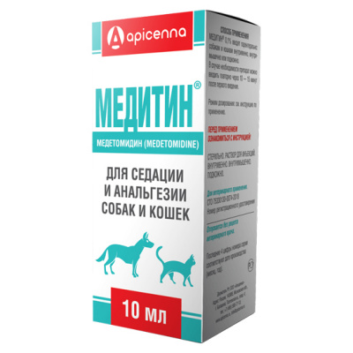
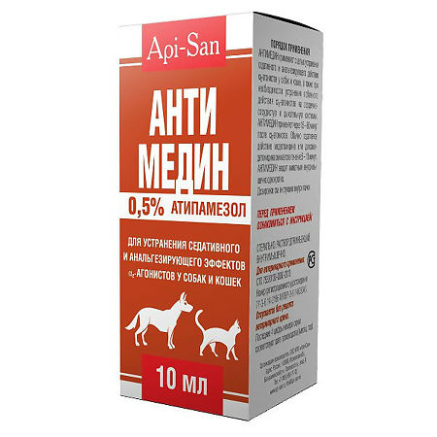

Slide 16
Вид животного | Доза медетомидина, мкг/кг | Количество препарата | Эффект
Собаки (Медитин 0,1%) | 10-30 | 0,1-0,3 мл/10кг | Слабая седация
 | 30-80 | 0,3-0,8 мл/10кг | От умеренной до глубокой седации и анальгезии
 | 10-20 | 0,1-0,2 мл/10кг | Премедикация
Кошки (Медитин 0,1%) | 50-100 | 0,25-0,50 мл/5кг | Умеренная седация
 | 100-150 | 0,25-0,50 мл/5кг | Глубокая седация
 | 10-30 | 0,05-0,15 мл/5кг | Премедикация

Slide 17
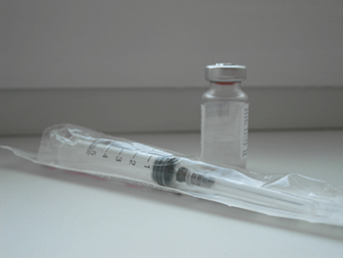
Местное обезболивание (местная анестезия)
Временное искусственное выключение болевой чувствительности на ограниченном участке тела (операционное поле)

Slide 18
Цели местной анестезии
обеспечить возможность выполнения манипуляций;
предупредить тяжелое осложнение — травматический шок;
предупредить травмирование как хирурга, так и животного в момент операции;
диагностировать виды и причины хромоты;
выполняемая с лечебной целью новокаиновая блокада обеспечивает благоприятную перестройку в организме;
обеспечить более спокойное протекание послеоперационного периода, в том числе профилактику инфекционных осложнений.

Slide 19
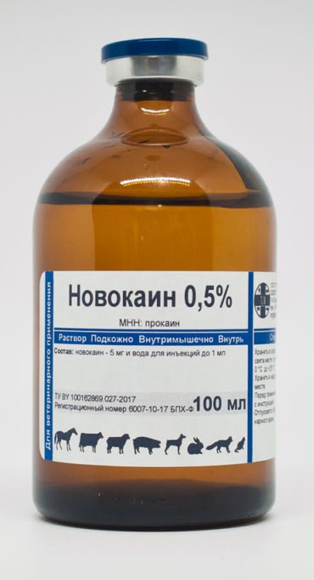
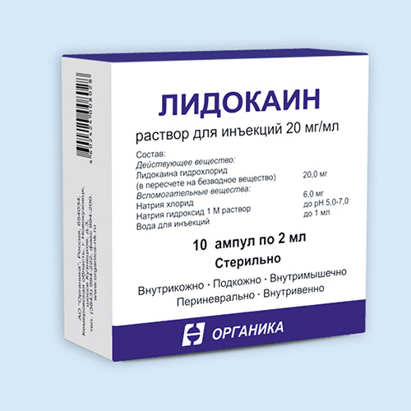
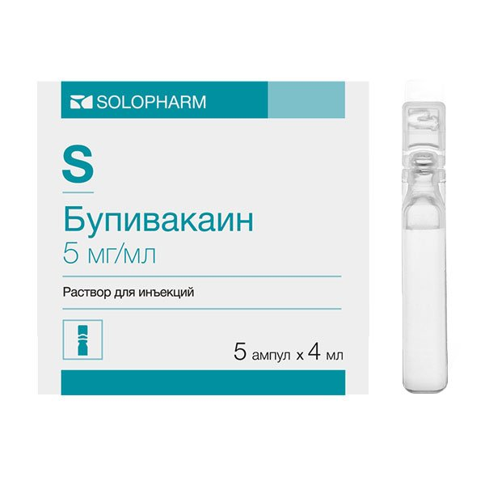
Подготовка пациентов. Когда возможно, место инъекции должно быть выбрито и асептически обработано.
Препараты: новокаин – 0,25-0,5%, лидокаин — 2%, бупивакаин — 0,5%, ропивакаин — 0,5% и липосомальный бупивакаин, суспензия для инъекций — 1,33% (БЛСИ).

Slide 20
1. ОБЩАЯ ИНФИЛЬТРАЦИЯ ТКАНЕЙ
Ткани/области десенсибилизации: кожные и подкожные слои, мышечные слои в зависимости от глубины инъекции, в непосредственной близости от места инъекции. Используется перед разрезом тканей или закрытием ран.

Slide 21
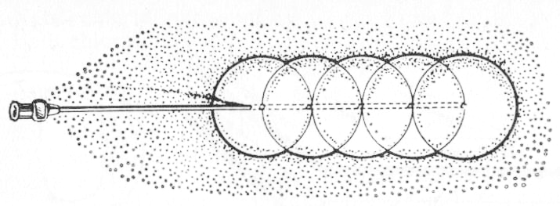
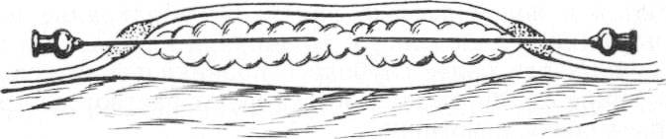
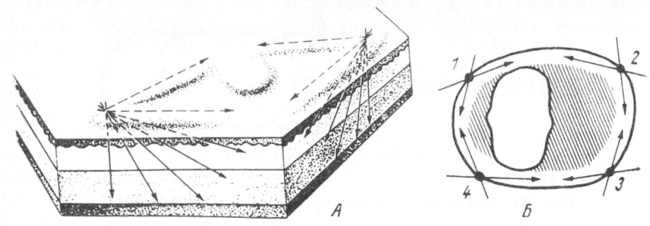
Разновидности инфильтрационной анестезии
Линейная инфильтрация тканей из двух точек
Инфильтрационный валик
Циркулярная инфильтрационная анестезия и анестезия поперечного разреза

Slide 22
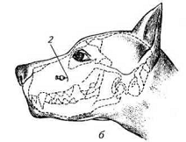
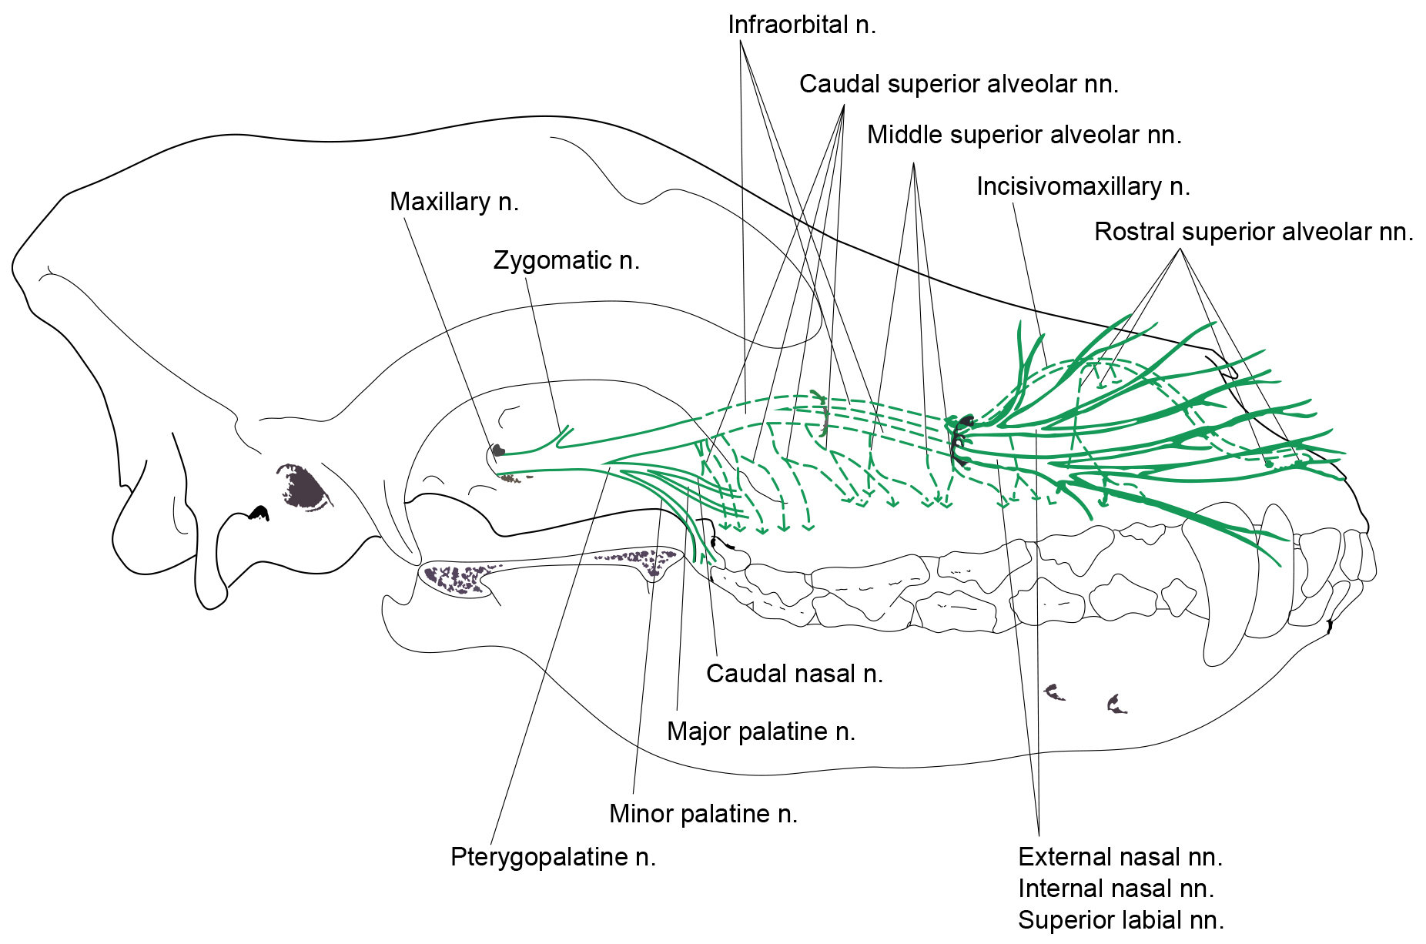
2. ЗУБНЫЕ БЛОКАДЫ И БЛОКАДЫ РОТОВОЙ ПОЛОСТИ
Подглазничная блокада
Ткани/области десенсибилизации: когда препарат удаётся ввести в канал или достигнуть области крылонёбной ямки в дистальной области канала, будут десенсибилизированы премоляры, клыки и резцы.

Slide 23
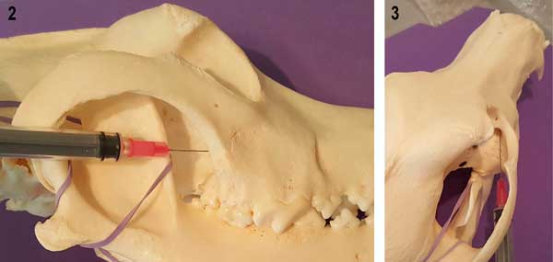
Каудальный доступ для блокады верхнечелюстного нерва
Ткани/области десенсибилизации: верхняя челюсть и резцовая кость с прилегающими мягкими тканями, верхняя зубная арка, верхняя губа и ноздри, твёрдое и мягкое нёбо.

Slide 24
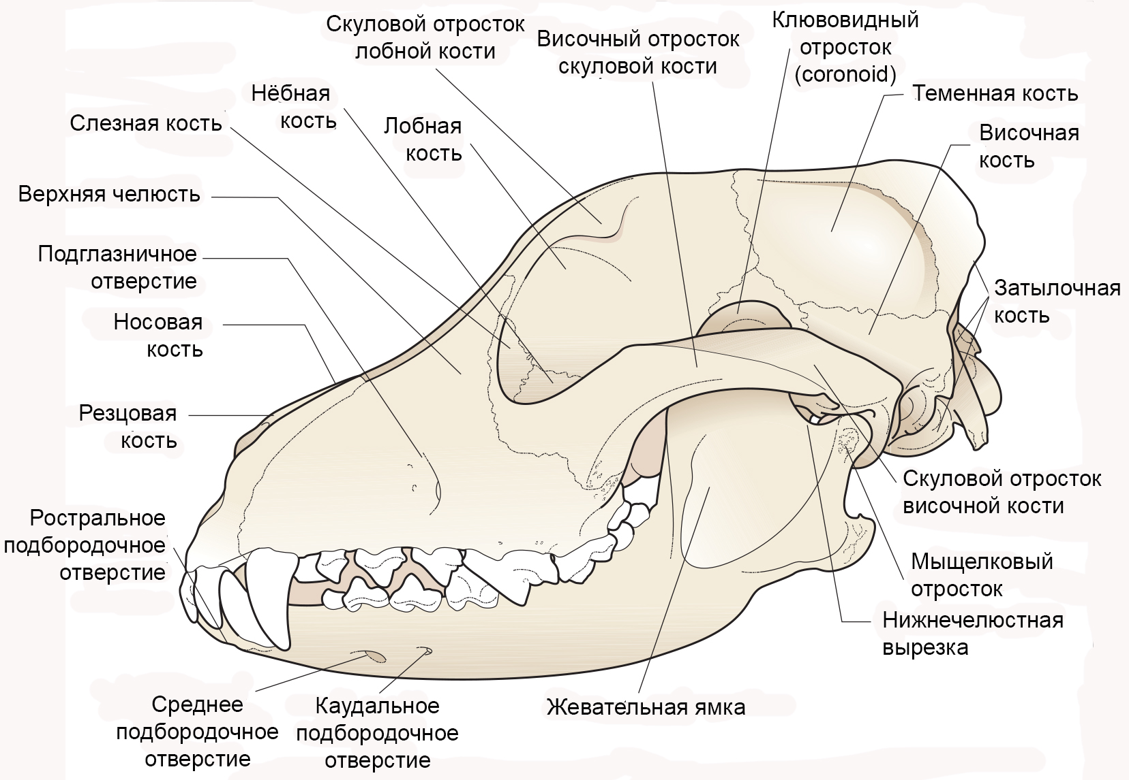
Блокада подбородочного нерва
Ткани/области десенсибилизации: эффективная блокада подбородочного нерва в идеале достигает нижнечелюстного канала и ростральных ветвей альвеолярного нерва. Десенсибилизирует нижнюю губу и ростральную межчелюстную область.

Slide 25
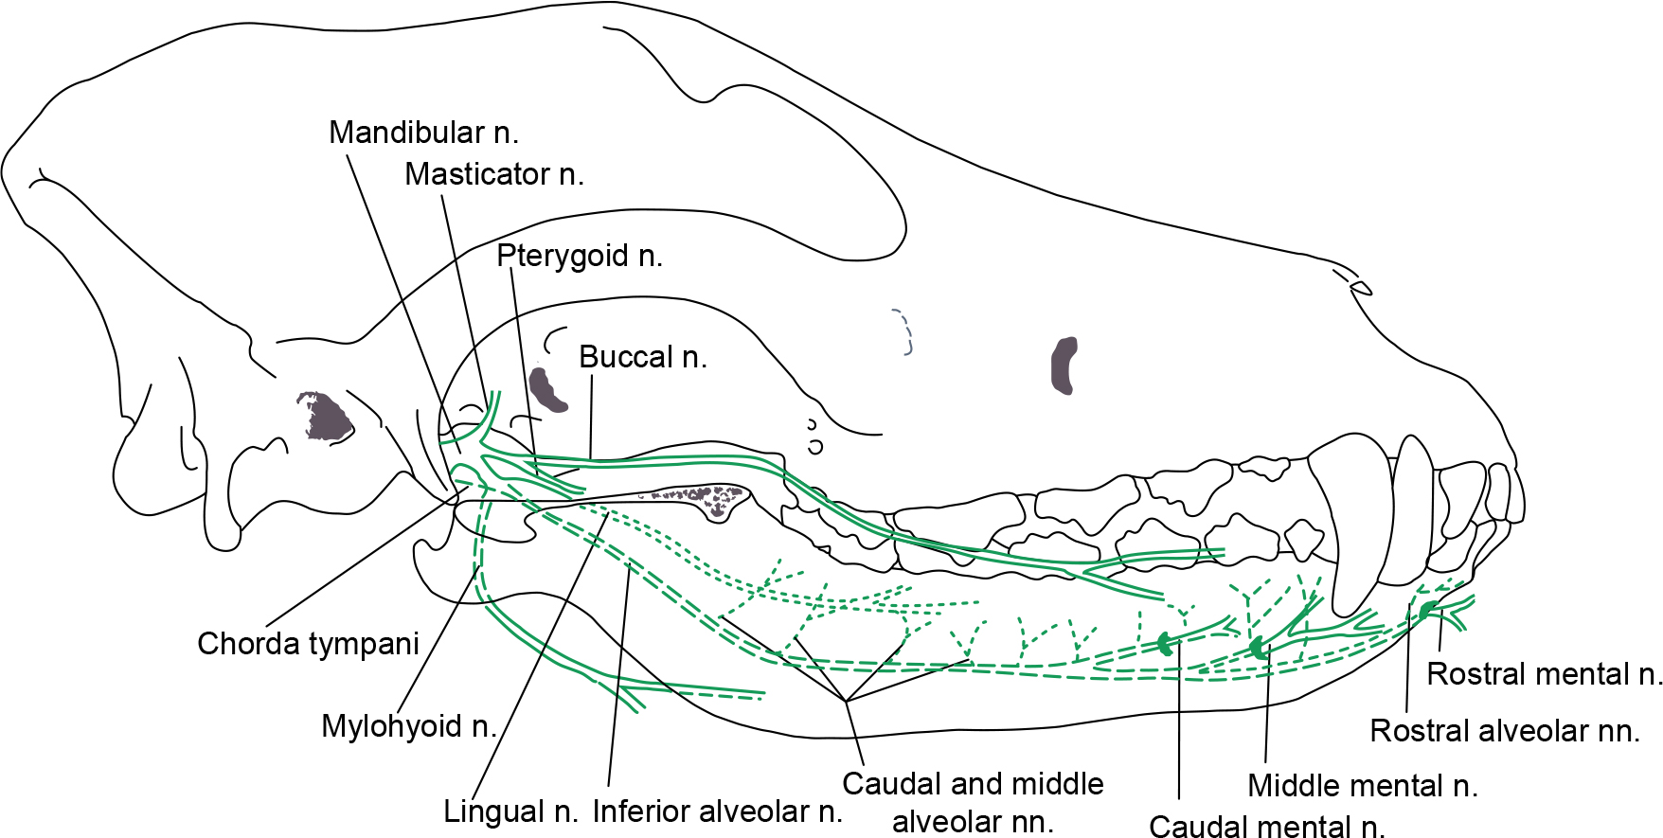

Slide 26
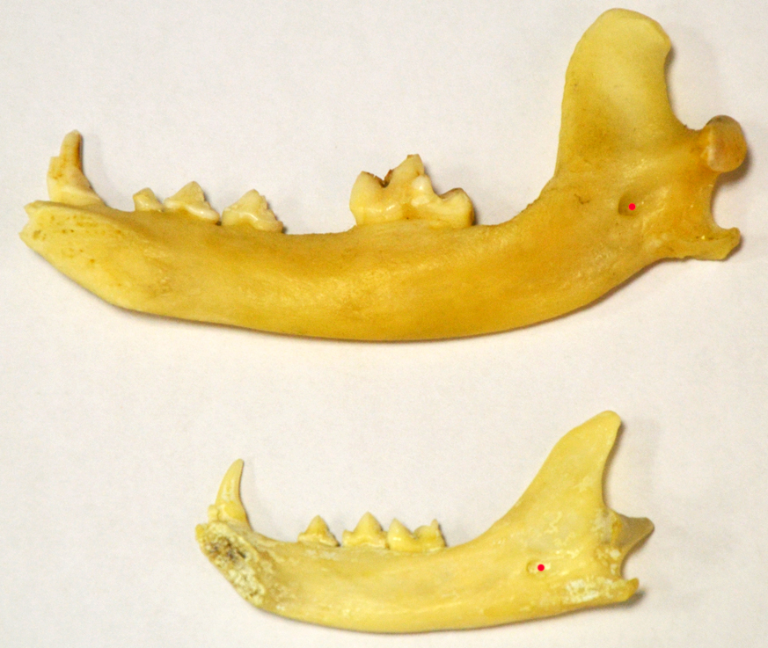
Блокада альвеолярного нерва нижней челюсти (каудальная нижнечелюстная)
Ткани/области десенсибилизации: нижняя губа и нижняя зубная арка.

Slide 28
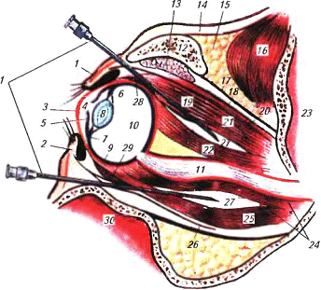
3. ДРУГИЕ БЛОКАДЫ В ОБЛАСТИ ГОЛОВЫ
Ретробульбарная блокада
Ткани/области десенсибилизации: структуры глаза, включая конъюнктиву, роговицу и сосудистую оболочку. Используется прежде всего при энуклеации, но может быть использована при других хирургических процедурах на глазах.

Slide 29
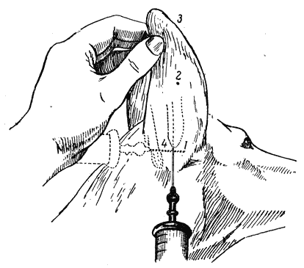
Блокада ушно-височного и большого ушного нервов
Ткани/область десенсибилизации: ушная раковина и наружный слуховой проход.

Slide 30
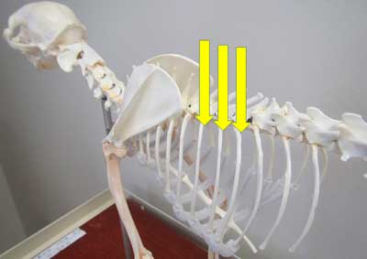
4. БЛОКАДЫ В ОБЛАСТИ ГРУДНОЙ КЛЕТКИ И ГРУДНЫХ КОНЕЧНОСТЕЙ
Межреберная блокада
Ткани/область десенсибилизации: мягкие ткани межреберного пространства, расположенные дистальнее места инъекции. Используется для анальгезии ран или повреждений грудной клетки, мест установки/удаления торакальных дренажей, а также при хирургических операциях в грудной полости.

Slide 31
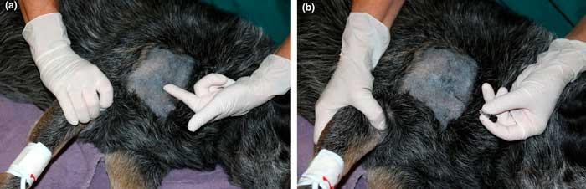
Блокада плечевого сплетения
Ткани/область десенсибилизации: мягкие ткани от дистальной части плечевой кости до кончиков пальцев, иннервируемые кожно-мышечным, лучевым, срединным и локтевым нервами. Эта блокада не обеспечивает достаточной десенсибилизации локтя, но может быть использована как часть комплексного протокола.

Slide 32
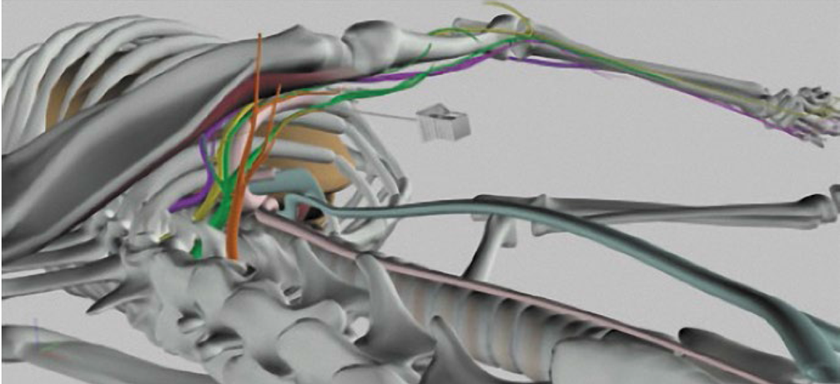

Slide 33
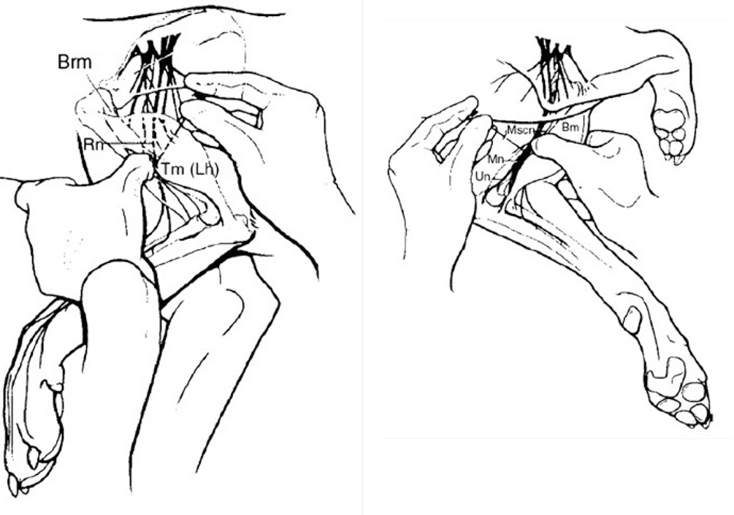
Блокада лучевого/локтевого/срединного/­кожно-мышечного нервов
Ткани/область десенсибилизации: структуры дистальной части грудной конечности, включая запястье, пясть и пальцы. Применяется для болезненных хирургических процедур и при повреждениях дистальнее локтя, включая пясть. В качестве примера можно привести остеосинтез перелома лучевой и локтевой кости и ампутацию пальца.

Slide 34
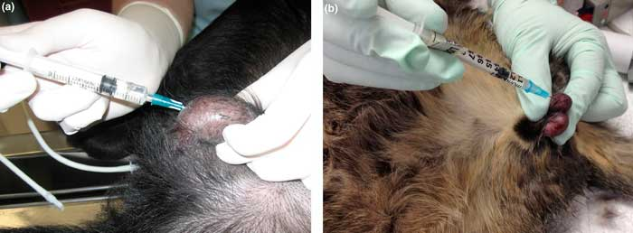
5. БЛОКАДА СЕМЕННИКОВ
Ткани/область десенсибилизации: семенной канатик и связанные с ним структуры. Используется для анальгезии при кастрации.

Slide 35
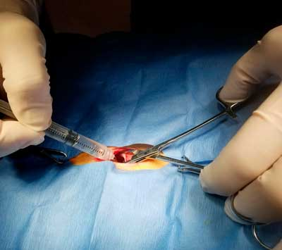
6. МЕСТНАЯ/РЕГИОНАРНАЯ АНАЛЬГЕЗИЯ ПРИ ОВАРИОГИСТЕРЭКТОМИИ
Внутрибрюшной лаваж
Ткани и область десенсибилизации – серозные поверхности брюшной полости, включая ткани яичников и матки, задействованные при овариогистерэктомии.

Slide 36
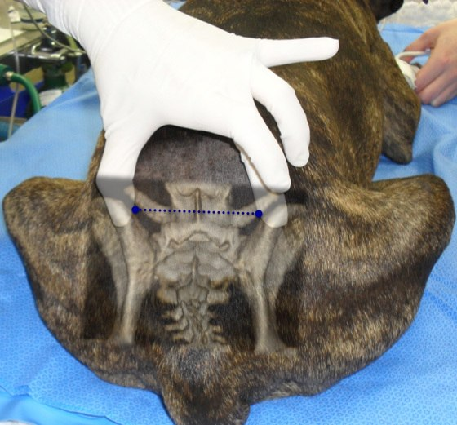
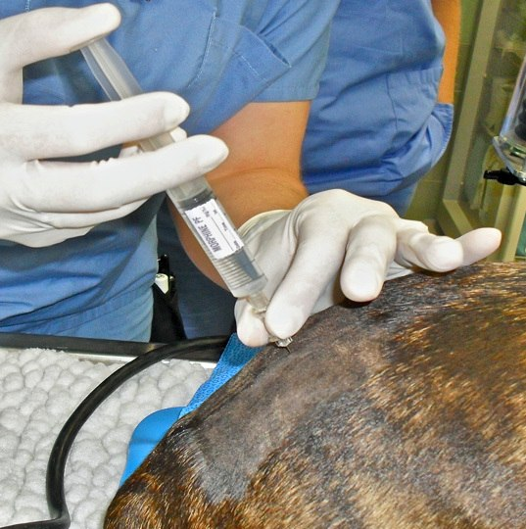
7. ЭПИДУРАЛЬНАЯ АНАЛЬГЕЗИЯ
Пояснично-крестцовая эпидуральная блокада
Ткани/область десенсибилизации: все структуры, расположенные каудальнее места инъекции, включая структуры задних конечностей, промежности и хвоста. Используется для анальгезии при хирургических операциях в брюшной полости, операциях на тазовой конечности, включая ортопедические.

Slide 37
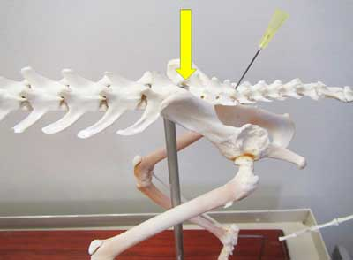
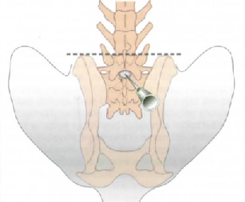
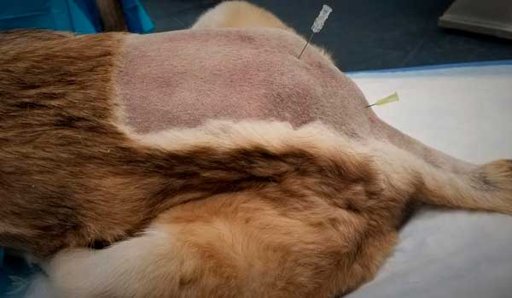

Slide 38
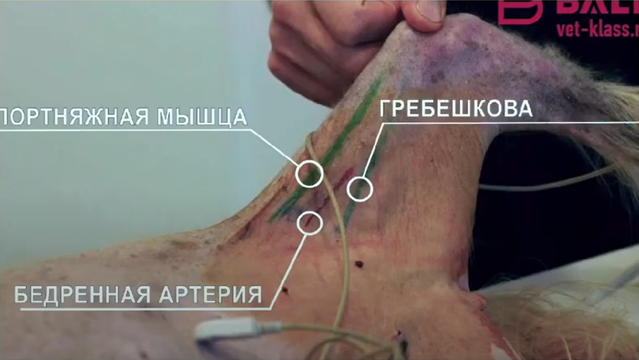
8. ДРУГИЕ БЛОКАДЫ ТАЗОВЫХ КОНЕЧНОСТЕЙ
Седалищная/бедренная блокада
Ткани/область десенсибилизации: используемые вместе, эти блокады будут десенсибилизировать структуры тазовых конечностей от дистальной части бедра до пальцев.

Slide 39
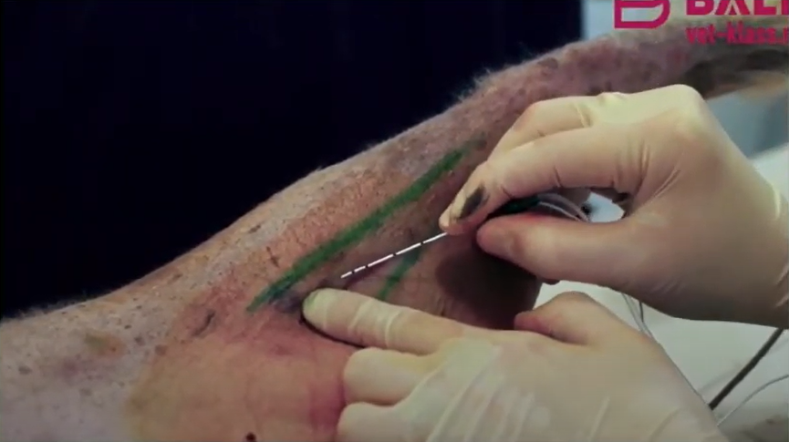
Блокада бедренного нерва

Slide 40
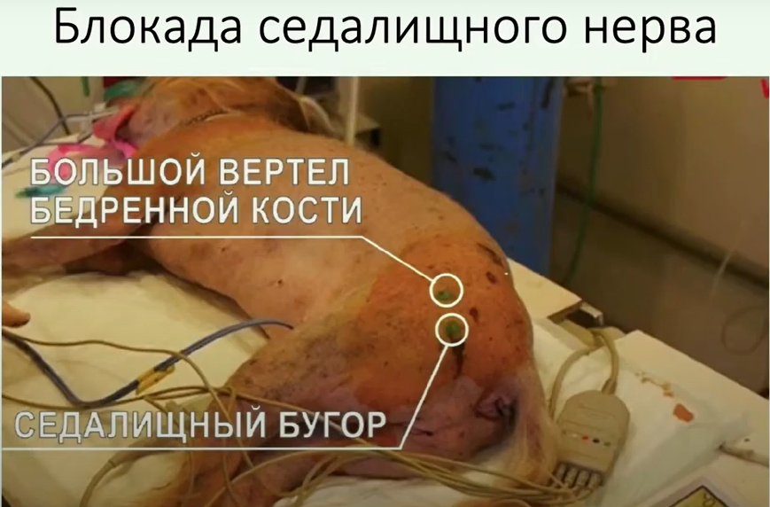

Slide 41
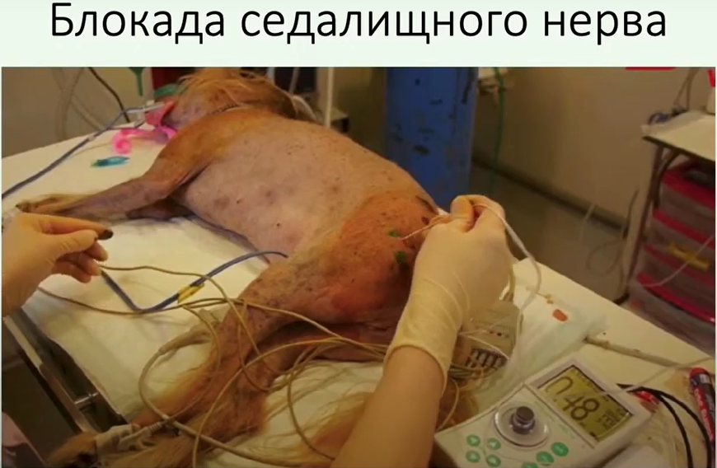

Slide 42
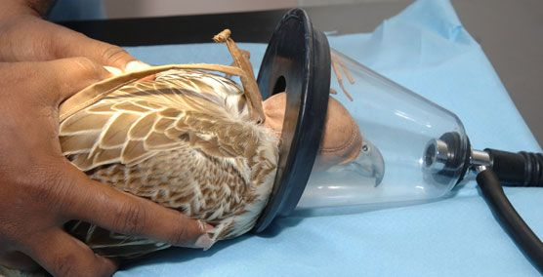
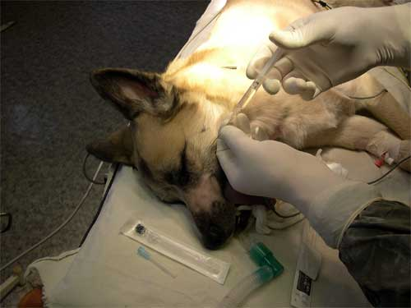
Способы общей анестезии в зависимости от метода введения препаратов
Ингаляционный наркоз - основан на введении в организм общих анестетиков в виде пара или газа через дыхательные пути с последующей диффузией их из альвеол в кровь.
Неингаляционный наркоз - основан на парентеральном введении в организм инъекционных анестетиков, минуя дыхательные пути.

Slide 43
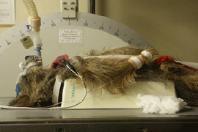
Ингаляционный наркоз
Для ингаляционного наркоза применяют ингаляционные анестетики — легко испаряющиеся жидкости или газы.
Лучшим методом непрерывного введения таких препаратов является ингаляция.
Они очень быстро выделяются из организма, поэтому для поддержания нужной концентрации в ЦНС их необходимо вводить непрерывно.

Slide 44
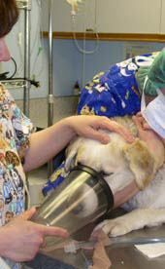
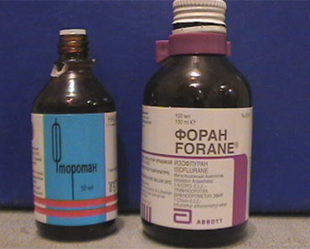
.
Современные ингаляционные анестетики:
1. Летучие жидкости:
диэтиловый эфир
фторотан
метоксифлуран
изофлуран
энфлуран
2. Газы:
закись азота
циклопропан

Slide 45

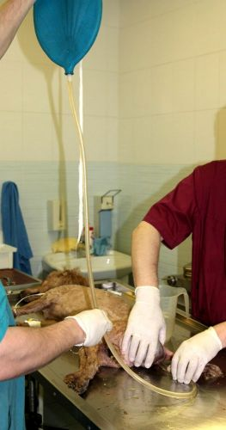
Подготовка к ингаляционному наркозу
Перед наркотизацией животным назначают голодную диету, применяют слабительные глубокие клизмы и проводят премедикацию.
Непосредственно перед ингаляцией паров в носовую полость закапывают раствор местного анестетика (анестезин, новокаин), а ноздри смазывают вазелином, чтобы предотвратить раздражающее действие эфира или хлороформа.

Slide 46
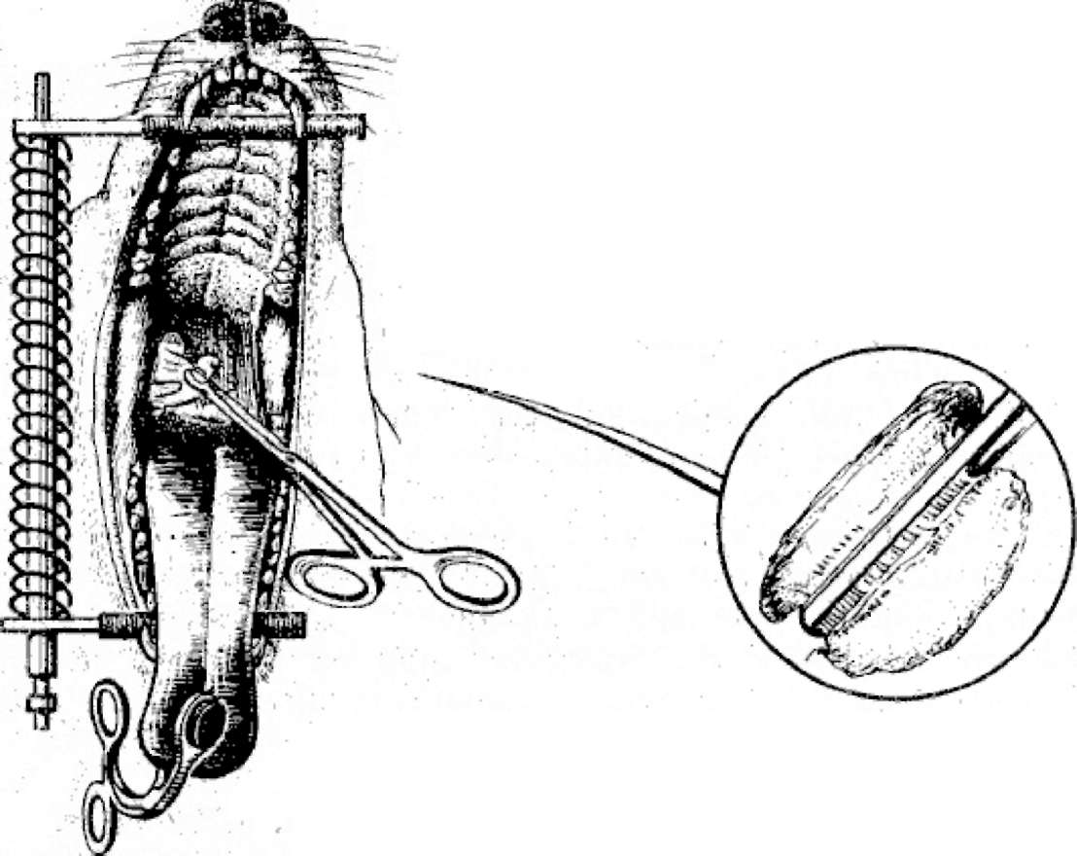

Техника ингаляционного наркоза
Во время наркотизации следят за дыханием, пульсом, зрачковым и роговичным рефлексами. Учитывают общую реакцию животного на болевое раздражение. По этим показателям добиваются необходимой стадии наркоза и проводят операцию.
Во время наркоза язык животного фиксируют специальным держателем, чтобы он не запал в глотку и не закрыл гортань.

Slide 47
Преимущества ингаляционного наркоза
1. Позволяет создать любую степень и глубину наркоза (но преимущественно используется у мелких животных)
2. Обладает хорошей управляемостью (в случае передозировки можно уменьшить концентрацию газа или прекратить подачу)
3. Слаботоксичен (препараты в организме практически не метаболизируются и выводятся через легкие)
4. Имеет низкую себестоимость (по сравнению с неингаляционными средствами)
5. Обладает выраженной миорелаксацией

Slide 48
Недостатки ингаляционного наркоза
Необходимость в фиксации животных
Необходимость использования спецоборудования
Трудность доставки и хранения анестетиков
Взрывоопасность и горючесть анестетиков
Наличие стадии возбуждения
Недостаточное обезболивание
Раздражение слизистых оболочек
Кумуляция (накопление) анестетиков в организме
Отрицательное влияние на ССС (аритмия, гипотензия, гипертермия, ацидоз)
Отрицательное влияние на функции печени
Отрицательное влияние на фильтрацию мочи в почках

Slide 49

Способы неингаляционного наркоза
Внутривенный
Внутримышечный
Внутрибрюшинный
Внутрикостный
Внутриплевральный
Подкожный
Ректальный
Пероральный

Slide 50
Современные неингаляционным анестетики
Короткого действия:
Пропофол (Диприван)
Пропанидид (Сомбревин)
Кетамин (Калипсол)
2. Средней длительности:
Гексенал
Тиопентал натрия
3. Длительного действия:
Натрия оксибутират

Slide 51
Преимущества неингаляционной (инъекционной ) анестезии
1. Нет необходимости в специальном оборудовании (требуются только шприцы, иглы и внутривенные катетеры).
2. Легкость введения (в большинстве случаев)
3. Быстрое и спокойное введение в наркоз.
4. Сравнительно низкая стоимость.
5. Отсутствие загрязнения окружающей среды

Slide 52
Недостатки неингаляционной (инъекционной ) анестезии
1. Плохая управляемость наркозом и невозможность быстрого прекращения анестезии.
2. Необходимость точного взвешивания пациента.
3. Для достижения необходимого уровня хирургического наркоза необходимы высокие дозы анестетиков, часто приводящие к интоксикации.
4. Инъекционные анестетики плохо переносятся ослабленными пациентами, а также животными в состоянии гиповолемии и токсикоза.
5. Риск аспирации и сложности при реанимации в связи с отсутствием эндотрахеальной интубации.

Slide 53


Особенности анестезии у мелких домашних животных

Slide 54
Осмотр и подготовка мелких домашних животных к наркозу
У молодого здорового животного :
1. Убедиться в том , что у пациента нормальная активность, поведение и аппетит.
2. Исключить наличие ранней стадии острого инфекционного заболевания или наличия врожденных аномалий.
У немолодого или страдающего патологиями животного:
1. Исключить заболевания сердечно-сосудистой и дыхательной систем.
2. Оценить состояние печени и почек

Slide 55
Эндотрахеальный наркоз собак
После наступления сна собаку укладывают на спину, вводят дитилин и осуществляют интубацию трахеи.
Широко открыв пасть собаки с помощью марлевых держалок, окончатыми щипцами или языкодержателем захватывают язык и вытягивают его вперед и вверх.
Затем корнцангом захватывают уздечку надгортанника и смещают его кверху, открывая при этом вход в трахею. Вводить интубационную трубку следует без особых усилий, чтобы избежать травмы слизистой оболочки гортани и трахеи.
Сразу после интубации начинают ИВЛ. Для собак необходимы интубационные трубки больших размеров, используемые в клинике.

Slide 56


Ингаляционный наркоз собак
При индукции в анестезию с помощью ингаляционных анестетиков целесообразно использовать маски, специально приспособленные для собак (усеченный конус длиной около 15-20 см с основанием диаметром 8-15 см в зависимости от величины морды собаки)

Slide 57

Особенности анестезии у кошек и кроликов
Кошкам необходима премедикация, которая позволяет избежать стадии возбуждения. Неингаляционные препараты для анестезии кошкам можно вводить внутримышечно, внутриплеврально, внутрилегочно, через подъязычную вену или большую подкожную вену голени.
Интубация трахеи у кошек возможна, но технически сложна (как и у кроликов).
Для внутривенного введения лекарственных средств у кроликов пунктируют краевую вену уха. Животные этого вида наиболее трудно управляемы при общей анестезии. У них следует использовать комбинации ингаляционных и неингаляционных анестетиков, тщательно контролируя жизненно важные функции.

Slide 58


Ингаляционный наркоз
Эндотрахеальный
наркоз

Slide 59
Ингаляционный наркоз кролика
Затруднен из-за анатомических особенностей ротовой полости, носоглотки и трахеи. Из-за малого объема грудной клетки у кроликов часто развивается гипоксия. Дыхательный объем составляет только 4-6 мл/кг и легкие имеют небольшой объем по сравнению с органами брюшной полости. Вдох и выдох осуществляются преимущественно за счет движений диафрагмы, а не за счет межреберных мышц. Такое положение кролика во время анестезии, когда органы брюшной полости давят на диафрагму, может препятствовать дыхательным движениям
Если кролик перед газовой анестезией не был успокоен, он, почувствовав запах газа, задерживает дыхание, возникает апноэ в сочетании с брадикардией и гиперкапнией. Так, период апноэ длится от 30 секунд до 2 минут при использовании изофлюрана и галотана через лицевую маску и в индукционной камере

Slide 60
Эндотрахеальная интубация кролика
Предотвращает появление проблем связанных с задержкой дыхания, позволяет вводить кислород и значительно снижает смертность. Эндотрахеальная интубация позволят также в случае необходимости проводить искусственную вентиляцию легких. Хорошее содержание после операции и адекватная анальгезия необходимы для уменьшения боли и стресса, восстановления аппетита и предотвращения развития липидоза печени.
Прозрачная лицевая маска позволяет наблюдать за цветом слизистых оболочек. Необходимо иметь набор маленьких эндотрахеальных трубок (2,0-5,0 мм). Кролики имеют маленький дыхательный объем (4-6 мл/кг) и анестетик циркулирует в маленьком объеме. Хотя роторасширители использовать необязательно, они позволяют лучше следить за состоянием ротовой полости и гортани. Ларингоскоп с маленьким клинком (0 или 1) можно использовать для визуализации гортани и облегчения интубации.

Slide 61

Особенности анестезии лабораторных животных
Для ингаляционной и неингаляционной анестезии у мелких лабораторных животных (мыши, крысы и др.) используют специальную аппаратуру и инструментарий, которые, как правило, разрабатывают и создают сами экспериментаторы. Описаны специальные камеры, маски, техника интубации трахеи с помощью миниларингоскопов, тонкой полиэтиленовой трубки, языкодержателей, "лобной" бинокулярной лупы и др.
Крыс и мышей можно анестезировать, вводя препараты в хвостовую вену. Эти виды животных не нуждаются в премедикации, однако их следует переставать кормить за 12 ч до эксперимента и все это время содержать в спокойной обстановке. Индукция в анестезию у крыс возможна с помощью подачи ингаляционного анестетика через специальные маски.

Slide 62

Особенности ингаляционной анестезии хомяков
Способ №1: ингаляционный наркоз галотаном
Ватно-марлевую маску, на которую капают галотан накладывают на мордочку животного. Вата, смоченная галотаном, не должна касаться слизистой оболочки носа, так как может начаться кожная реакция. Глубину наркоза регулируют отниманием маски, уменьшая концентрацию вдыхаемой смеси. При этой форме наркоза необходимо провести премедикацию атропином (0,5 мг/кг массы тела).
Способ №2: наркоз комбинированный из инъекции кетамина и ингаляции метоксифлурана.
После инъекции кетамина (150 мг/кг массы тела) хомяка сажают в сосуд, в котором лежит пропитанный метоксинфлураном тампон. Глубина и продолжительность наркоза регулируется при помощи пропитанного метоксинфлураном тампона. Так как при этом виде наркоза нет сильного слюнообразования, можно отказаться от премедикации атропином.

Slide 63
Особенности неингаляционной анестезии хомяков
Способ №1: инъекционный наркоз кетамином и ксилазином.
Для этого в один шприц набирают кетамин (150 мг/кг массы тела) и ксилазин (5 мг/кг массы тела) и делают инъекцию. В одно место можно вводить небольшое количество жидкости, так как можно легко повредить мышцы или проходящие через них нервные волокна. Приблизительно через 3 минуты животное падает на бок, а через 6—8 минут можно приступать к хирургической операции. Продолжительность хирургической стадии наркоза равна 30 минутам, продолжительность стадии пробуждения — примерно 4 часам. Для этого вида наркоза не нужна премедикация атропином, однако ее можно провести для поддержания основной инъекции (0,5 мг/кг массы тела, подкожно).
Способ №2: инъекционный наркоз кетамином и нембуталом.
Внутримышечно вводят кетамин из расчета 150 мг/кг массы тела и нембутал из расчета 50 мг/кг массы тела. Однако при использовании этого вида общей анестезии нужно следить за тем, чтобы животные не переохлаждались, в период пробуждения их необходимо положить под инфракрасную лампу, причем внутренняя температура тела животного должна контролироваться до тех пор, пока она не достигнет 38°С

Slide 64
ПРИНЦИПЫ РАЗЪЕДИНЕНИЯ ТКАНЕЙ
1. Бережное отношение к тканям.
2. Послойное разъединение тканей.
3. Избегать повреждения крупных сосудов и нервов, выводных протоков желез.
4. Мышечная ткань рассекается по ходу волокон (исключение – обеспечение стока отделяемого).
5. Кожа рассекается по направлению кожных складок.
6. Рана не должна чрезмерно зиять и не должна быть чрезмерно мала.

Slide 65







Способы разъединения тканей
Разрез (рассечение)
Раздвигание (или расслоение)
Отдавливание (отщемление)
Откручивание (торзирование)
Прокол (центез)
Распил

Slide 66

Разрез (рассечение)
Разрез (рассечение) тканей – это разъединение тканей при помощи острых режущих инструментов, создающих максимальное давление на область воздействия.
Этот способ разъединения тканей считается основным и применяется при большинстве хирургических операций, в том числе в абдоминальной хирургии, пластической и онкохирургии.
Преимущества:
Минимальная травматизация тканей
Регулируемый объем хирургического повреждения
Недостатки:
Обильное кровотечение
Используемые инструменты:
Скальпель
Ножи хирургические
Ножницы
Электронож

Slide 67



Виды разрезов.
Прямой
Полукруглый
Изогнутый
Веретенообразный
Т-образный
Сложный

Slide 68


Раздвигание (расслоение)
Раздвигание (диссекция, расслоение) тканей – это разъединение мышечной и соединительной тканей по ходу их волокон путем давяще-раздвигающего воздействия тупыми частями инструментов между волокнами этих тканей
Преимущества:
Незначительное кровотечение
Сбережение окружающих тканей
Недостатки:
Травматизация тканей больше, чем при разрезе
Инструменты:
Ножницы (внешняя тупая сторона браншей)
Гемостатические зажимы (внешняя сторона браншей)
Скальпель (ручка)
Как правило, метод в сочетании с рассечением тканей используется для оперативного доступа и лигирования сосудов.

Slide 69


Отдавливание (отщемление)
Отдавливание (отщемление) - метод отделения части органа (ткани) или целого органа путем размозжения тканей, соединяющих отделяемую часть от остального тела. Как правило, для этого используют специальные инструменты.
Инструменты:
Гемостатические зажимы и зажимы Микулича
Часто метод применяется там, где необходимо профилактировать кровотечение из крупных или нескольких средних кровеносных сосудов. Например, при орхифуникулоэктомии (кастрации самцов)

Slide 70

Абластические принципы онкохирургии
Абластика - принципы оперирования, препятствующие отторжению и миграции опухолевых клеток и их комплексов по сосудам и/или оставлению их в ране.
Принцип анатомической зональности – удаление опухоли в пределах здоровых тканей единым блоком с окружающими тканями и зонарными лимфатаческими узлами.
Принцип футлярности – опухоль удаляют, не обнажая её поверхности, в целостном футляре из здоровых тканей

Slide 71


Правила разъединения тканей в онкологии
Разъединение тканей производится только методом рассечения острым режущим инструментом.
Разрез должен производиться не ближе, чем за 2-3 см до видимой границы новообразования как с боков, так и со стороны дна операционной раны.
Во время разъединения тканей излишние манипуляции и грубые технические воздействия на опухоль необходимо полностью исключить.
Для предотвращения рассеивания опухолевых клеток гематогенным путем необходимо как можно раньше лигировать сосуды вокруг опухоли – сначала вены, затем артерии.
Удаление мастоцитомы

Slide 72




Разъединение костной ткани
Виды разъединения костной ткани:
Остеотомия (отсечение)
Резекция (частичное иссечение)
Трепанация (образование искусственного отверстия)
Кюретаж (выскребание)
Остеотомия, резекция и кюретаж проводится с помощью распилов, откусывания и выскребания,
а трепанация – с помощью рассверливания костной ткани.
Распил производится пилами:
проволочной,
листовой,
дуговой
осциляторной и др.

Slide 73


Разъединение костной ткани
Костные щипцы и кусачки (Люэра, Листона, Дальгрена и др.) применяют для откусывания острых краев костей, небольших остеофитов и при резекции костей небольшой толщины, например, ребер.
Долото - обычно используют в случаях, когда требуется нарушить целостность кости на ограниченном пространстве и нельзя применить другой инструмент.

Slide 74


Разъединение костной ткани
Кюретки и острые ложки служат для выскабливания (кюретажа) кости, удаления патологической грануляции или секвестров и пр.
Распатор используют для отделения надкостницы от кости при остеотомии и резекции костной ткани.

Slide 75




Разъединение костной ткани
Коловорот с набором фрез и трепан медицинский используют для ручного высверливания нескольких отверстий при трепанации черепа для того, чтобы ввести туда проволочную пилу Джигли.
В современной практике используются медицинские дрели с соответствующим набором фрез, а также электропилы и электроножи для разъединения костной ткани

Slide 76
Цели соединения мягких тканей
создать оптимальные условия для регенерации тканей;
ускорить заживление гранулирующих ран;
уменьшить зияние раны;
способствовать остановке кровотечения;
удерживать в соприкосновении края раны в течение периода заживления пока они прочно не срастутся.
защитить асептическую рану от микробного загрязнения и дальнейшего развития инфекции в ней

Slide 77
ПРИНЦИПЫ СОЕДИНЕНИЯ ТКАНЕЙ
1. Бережное отношение к тканям.
2. Послойное соединение тканей.
3. Избегать повреждения крупных сосудов и нервов, выводных протоков желез.
4. Соединять края раны, добиваясь их соприкосновения.
5. Нельзя оставлять инородные предметы.
6. Оставлять сток для раневого отделяемого.

Slide 78
Правила соединения мягких тканей
перед соединением тканей необходимо тщательно остановить кровотечение, удалить сгустки крови, мертвые ткани и инородные предметы из раны;
в ране удаляют или дренируют карманы, ниши, затоки, а при гнойном воспалении и экссудат;
перед наложением швов дополнительно обрабатывают руки хирурга и края раны антисептиком;
при наложении швов следят за равномерным прилеганием (кооптацией) краев и стенок раны на всем их протяжении;
в случаях вворачивания или выворачивания краев раны применяют корректурные швы;
при наложении шва недопустимо применение чрезмерно толстых игл и толстых или двойных лигатур;
первый и последующие стежки шва накладывают, отступя от углов раны на 0,5-1,5 см;

Slide 79
Правила соединения мягких тканей
вкол и выкол иглы выполняют строго один против другого (если иное не предусмотрено техникой наложения шва), чтобы не было смещения тканей, на расстоянии 0,5-1,5 см от края раны;
расстояние между стежками должно быть одинаковым и составлять 0,5-1,5 см;
нить должна обязательно проходить под дном раны;
узлы должны располагаться не на ране, а сбоку со стороны вкола или выкола иглы;
швы снимают не ранее чем через 7 суток, а в местах повышенной подвижности через 10-14 суток;
при онкологических операциях швы снимают на 14-21 сутки;
после наложения швов рану закрывают стерильной повязкой.

Slide 80
Виды швов мягких тканей
По способу соединения краев раны:
Кровавый
Бескровный
В зависимости от времени наложения:
Первичный
Отсроченный
Вторичный
В краев ранзависимости от степени сближения ы:
Глухой
Частичный
Сближающий (провизорный)
В зависимости от количества использованных лигатур:
Прерывистый
Непрерывный
По количеству слоев шовного материала:
Одноэтажный
Многоэтажные

Slide 81








Особенности швов на кожу
Игла - режущая
Наиболее распространенные швы:
Узловой
Внутрикожный
Горизонтальный П-образный
Вертикальный П-образный (по Донатти)
Швы с валиками и пуговицами
Кисетный
Шовный материал:
Рассасывающийся
Нерассасывающийся
Плетеный
Монофиламент
Скобки
Проволока
Разновидности используемых швов:
Прерывистые
Непрерывные
Внутрикожные

Slide 82





Особенности швов на апоневроз и мышцы брюшной стенки
Игла – режущая, колющая
Наиболее распространенные швы:
Узловой
П-образный (петлевидный)
Обвивной (скорняжный)
Матрацный
Разновидности используемых швов:
Прерывистые
Непрерывные

Slide 83


Особенности швов на апоневроз и мышцы брюшной стенки
Наиболее распространенные швы:
Шов Ламбера (Лемберта)
Шов Гамби
Шов Шмидена
Шов Плахотина
Шов Ревердена-Мультановского
Игла - колющая
Разновидности используемых швов:
Прерывистые
Непрерывные
Одноэтажные
Многоэтажные
Непроникающие
Сквозные (инфицированные)
Швы кишечного анастомоза:
а, г – шов Ламбера
б , в – сквозной шов задней стенки анастомоза
Особенности строения кишечной стенки:
Слизистая оболочка
Подслизистый слой (самый прочный)
Мышечный слой
Серозная оболочка (висцеральный слой брюшины)

Slide 84






Кишечные швы
Скорняжный шов
Шов Гамби
Шов Ревердена –Мультановского
Шов Холстеда
Шов Плахотина
Шов Шмидена

